Slide 1
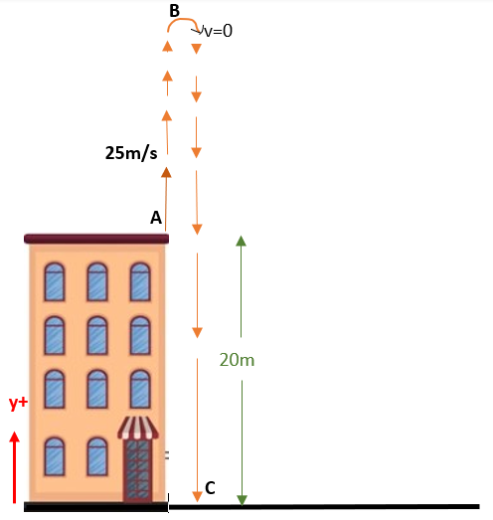
Ejemplo 3. Un objeto se lanza verticalmente hacia arriba desde la azotea de un edificio de 20 metros de altura, con una rapidez inicial de 25 m/s. Encuentre:
a) La altura máxima alcanzada
b) El tiempo total que permanece en el aire
c) la velocidad con la que impacta al suelo.
a) Analizando cuando va hacia arriba (A-B)
Datos
$$y_{o}=20m$$
$v_{oy}=25 m/s$ (positivo porque se dirige hacia arriba; si el lanzamiento fuera hacia abajo sería negativo)
$$v_{y}=0$$
Encontrando el desplazamiento entre A y B:

Slide 2
$${v_{y}}^{2}={v_{oy}}^{2}−2g∆y$$
$$0={v_{oy}}^{2}−2g∆y$$
$${{2g∆y=v}_{oy}}^{2}$$
$$∆y=\frac{{v_{oy}}^{2}}{2g}$$
$$∆y=\frac{{(25m/s)}^{2}}{2(9.8m/s^{2})}$$
$$∆y=31.89m$$
La altura máxima sería 31.89m desde la azotea
del edificio, o 51.89m desde el suelo.

Slide 3
b) para calcular el tiempo que permanece en el aire, tenemos dos opciones, la primera, hacerlo como el caso anterior, considerando cuando viene hacia abajo, y desde 51.89m de altura. La segunda opción es hacerlo de una vez, es decir con la condición inicial en A (azotea) y condición final el suelo (C). Lo haremos de la segunda forma y usted puede intentarlo con la primera y probar que se tiene el mismo resultado.
A-C
Datos
$$y_{o}=20m$$
$v_{oy}=25 m/s$
$y=0$ Debido a que finalmente en el punto C
$$t=\frac{−b±\sqrt{b^{2}−4ac}}{2a}$$
$$t=\frac{−(−25)±\sqrt{{(−25)}^{2}−4(4.9)(−20)}}{2(4.9)}$$
$$y=y_{o}+v_{oy}t−1/2gt^{2}$$
$$t=\frac{25±31.89}{9.8}$$
$$0=20m+(25m/s)t−1/2(9.8m/s^{2})t^{2}$$
$$t=\frac{25+31.89}{9.8}=5.81 s$$
$$0=20+25t−4.9t^{2}$$
$$4.9t^{2}−25t−20=0$$
$$t=\frac{25−31.89}{9.8}=−0.70 s$$
$$a=4.9 b=−25 c=−20$$
Por tanto el tiempo total en el aire es de 5.81 segundos.

Slide 4
c) La velocidad de impacto con el suelo sería:
$$v_{y}=v_{oy}−gt$$
$$v_{y}=(25m/s)−(9.8m/s^{2})(5.81 s)$$
$v_{y}=−31.94m/s$ el signo aclara que va hacia abajo.

